Slide 1



Microsoft Teams to aplikacja wchodząca w skład pakietu Office 365, dostępnego dla studentów i pracowników naszej Uczelni, zawierająca zestaw narzędzi i usług służących współpracy zespołowej.
W celu korzystania z aplikacji należy zalogować się do Portalu Office 365 (https://teams.microsoft.com)
Aplikacja działa zarówno w wersji online, jak również stacjonarnie po pobraniu z Portalu. Dostępna jest także wersja przeznaczona na smartfony lub tablety
(do pobrania w sklepie Google/Apple: nazwa „Microsoft Teams”).
Logowanie do Portalu Office 365, odbywa się w zależności od statusu użytkownika:
studenci logują się za pomocą danych z Centralnego Systemu Autoryzacji
login w formacie: s0xxxxx@student.wum.edu.pl
pracownicy i doktoranci wykorzystują dane z Centralnego Systemu Autoryzacji, przy czym zmianie ulega format loginu: imie.nazwisko@wum.onmicrosoft.com
(podczas logowania nie należy używać polskich znaków diakrytycznych)

Slide 2
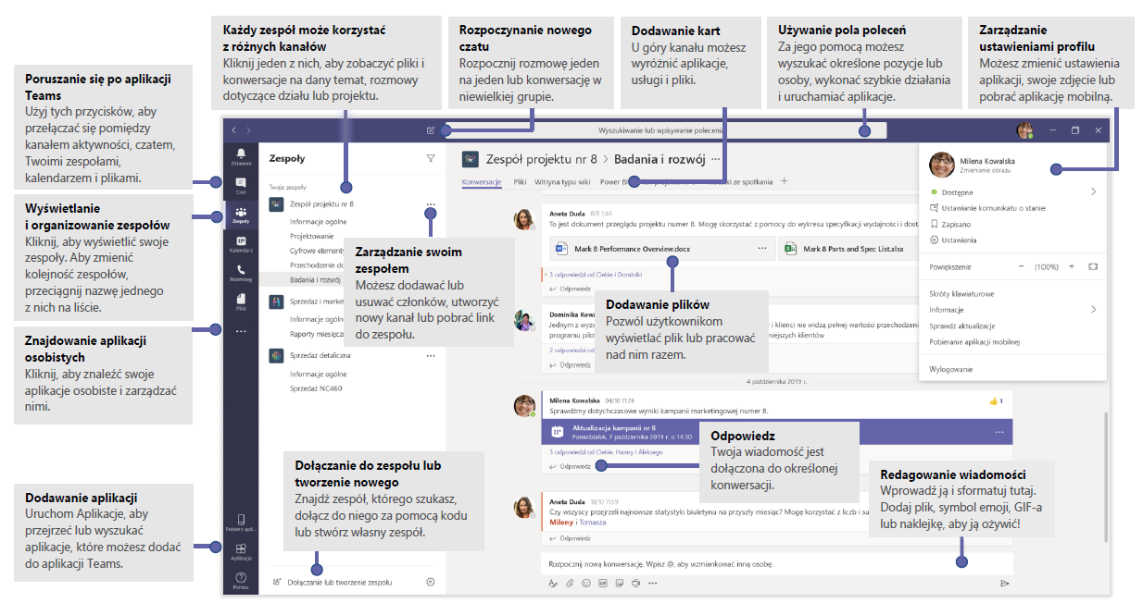
Aplikacja umożliwia tworzenie zespołów, w ramach których można realizować różnorodne zadania z wykorzystaniem większości narzędzi pakietu Office, a także chatu oraz połączeń głosowych i video. Poniżej znajduje się widok okna aplikacji z opisem przykładowych, dostępnych funkcji:

Slide 3
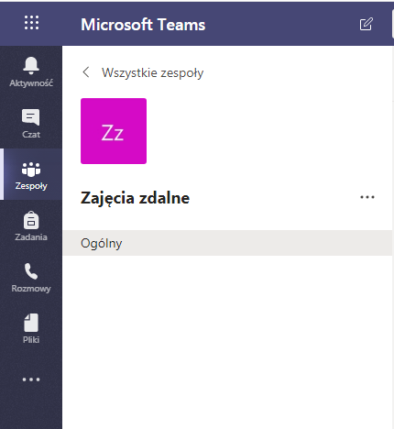
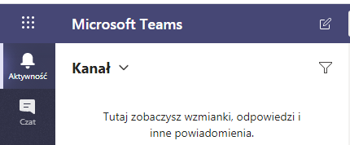
Nawigacja w aplikacji zrealizowana została za pomocą belki widocznej z lewej strony ekranu, zapewniającej dostęp do poszczególnych funkcji.
Pierwszą z zakładek jest Aktywność, zapewniająca dostęp do aktualnych informacji dotyczących działań innych użytkowników korzystających z aplikacji.

Slide 4
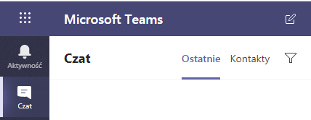
Zakładka Czat umożliwia prowadzenie konwersacji z innymi użytkownikami za pomocą funkcji czatu. Użytkownicy ci nie muszą być członkami żadnego z utworzonych zespołów.
W celu rozpoczęcia czatu należy skorzystać z pola wyszukiwania widocznego w górnej części ekranu wpisując nazwisko użytkownika lub w przypadku studentów, także numer indeksu
w formacie s0xxxx. Można również skorzystać z widocznego obok pola wyszukiwania przycisku Rozpocznij czat.

Slide 5
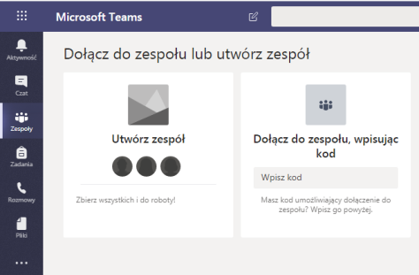
Zakładka Zespoły jest kluczową funkcjonalnością aplikacji i służy do tworzenia grup osób, zgromadzonych do wykonania pracy, np. grupy studentów mających wziąć udział w wykładzie. Zalecane jest tworzenie Zespołów „prywatnych” dzięki czemu dostęp do nich będą mieć tylko studenci wskazani przez twórcę Zespołu (czyli np. wykładowcę).
W ramach zespołów tworzone są kanały. Każdy kanał dotyczy określonego tematu, np. wydarzenia dotyczące zespołu, nazwa działu lub rozrywka. Kanały to miejsce, gdzie są prowadzone spotkania, odbywają się konwersacje i praca nad plikami, które można udostępniać w ramach grupy.
Karty w górnej części każdego kanału są połączone z ulubionymi plikami, aplikacjami i usługami.

Slide 6
Tworzenie zespołu zajęć w usłudze Microsoft Teams
Zespoły zajęć mają unikatowe uprawnienia i funkcje dla nauczycieli i uczniów. Jako właściciele zespołu nauczyciele przypisują i sprawdzają prace oraz tworzą kanały i pliki. Każdy zespół zajęć jest również połączony z własnym notesem zajęć w programie OneNote.
W ramach zespołu uczniowie mogą wykonywać następujące czynności:
  Współpracowanie w kanałach roboczych grupy
  Udostępnianie plików
  Przesyłanie zadań

Slide 7
Tworzenie zespołu zajęć w usłudze Microsoft Teams
Wybierz zakładkę Zespoły w lewym obszarze nawigacji, aby wyświetlić zespoły. Następnie skorzystaj z przycisku Dołącz do zespołu lub utwórz nowy, a następnie z przycisku Utwórz zespół

Slide 8
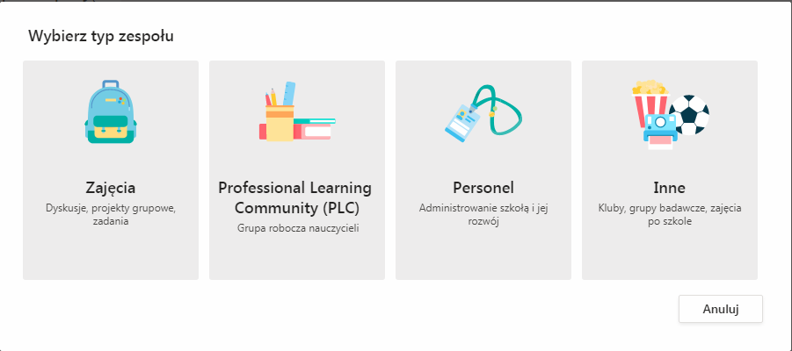
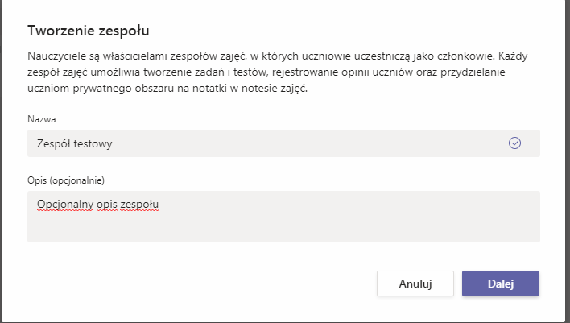
Tworzenie zespołu zajęć w usłudze Microsoft Teams
Jako typ zespołu wybierz pozycję Zajęcia
Wprowadź nazwę i opcjonalny opis zespołu zajęć, a następnie wybierz pozycję Dalej

Slide 9
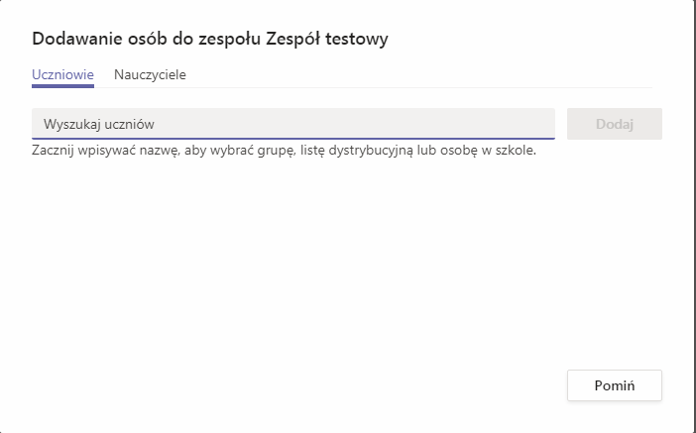
Tworzenie zespołu zajęć w usłudze Microsoft Teams
Następnie w zakładkach Uczniowie/Nauczyciele można dodać członków zespołu. Na etapie tworzenia jest to opcjonalne – członków zespołu można dodać również później.
Wyszukiwanie członków może się odbywać po nazwisku, a w przypadku studentów także po numerze indeksu.

Slide 10
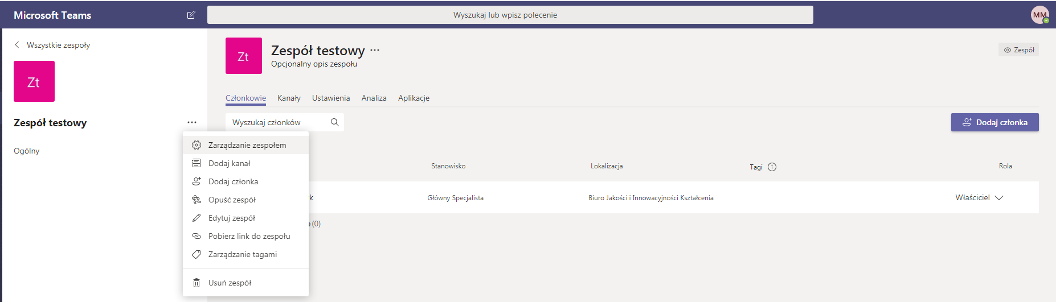
Tworzenie zespołu zajęć w usłudze Microsoft Teams
Dodawanie członów zespołu można również realizować za pomocą zakładki Zarządzanie zespołem, dostępnej z poziomu menu … widocznego obok nazwy utworzonego zespołu.
Po wejściu w zakładkę należy skorzystać z przycisku Dodaj członka.

Slide 11
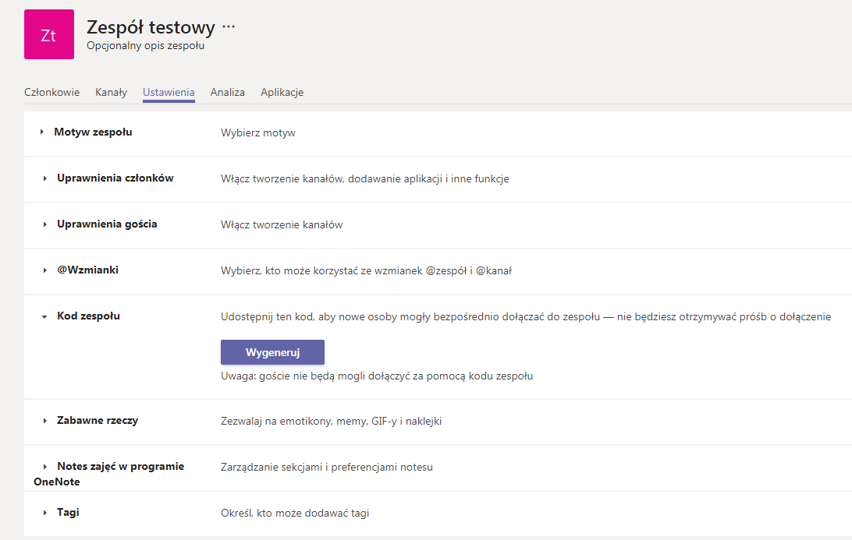
Tworzenie zespołu zajęć w usłudze Microsoft Teams
Alternatywnym sposobem budowania zespołu jest wygenerowanie Kodu zespołu, umożliwiającego dołączanie do zespołu osobom, którym zostanie on udostępniony.
W zakładce Zarządzanie zespołem, należy wybrać Ustawienia, a następnie rozwinąć menu Kod zespołu i użyć przycisku Wygeneruj.
Wygenerowany kod można mailowo udostępnić grupie studentów, którzy dzięki niemu dołączą do zespołu bez konieczności dodawania ich przez prowadzącego zajęcia.

Slide 12
Dołączanie do zespołu zajęć w usłudze Microsoft Teams
Użytkownicy dysponujący Kodem zespołu mogą do niego dołączyć wybierając zakładkę Zespoły w lewym obszarze nawigacji. Następnie korzystając z przycisku Dołącz do zespołu lub utwórz nowy, wpisać posiadany kod w zakładce Dołącz do zespołu wpisując kod.

Slide 13
W ramach utworzonego zespołu istnieje możliwość prowadzenia wideokonferencji, wykorzystując widoczny w dolnej części ekranu przycisk Rozpocznij spotkanie teraz. Po naciśnięciu przycisku należy wprowadzić nazwę spotkania oraz zaprosić osoby.
W celu zapoznania się z zarządzaniem videokonferencją polecamy poniższy link:
https://www.youtube.com/watch?v=MZLBhXHkSeY
W przypadku konieczności udostępnienia pliku należy skorzystać z widocznego w dolnej części ekranu przycisku Dodaj załącznik. W zależności od lokalizacji pliku można skorzystać z opcji przesyłania kopii, udostępnienia linku lub innych sposobów udostępniania.
Członkowie zespołu mają możliwość modyfikacji udostępnionych plików za pomocą zakładki Pliki widocznej w górnej części każdego kanału.

Slide 14
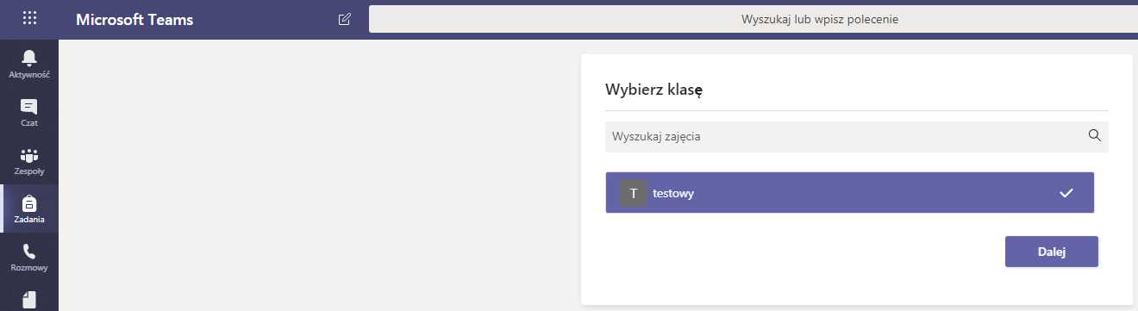
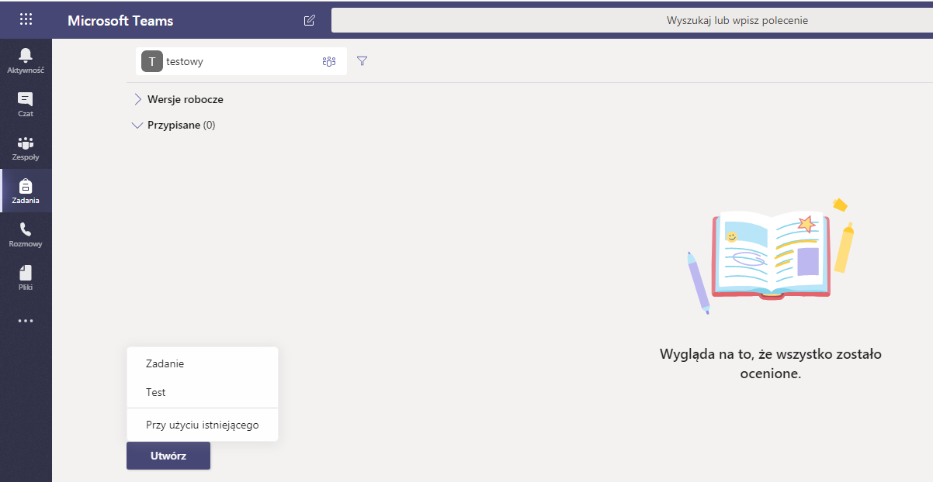
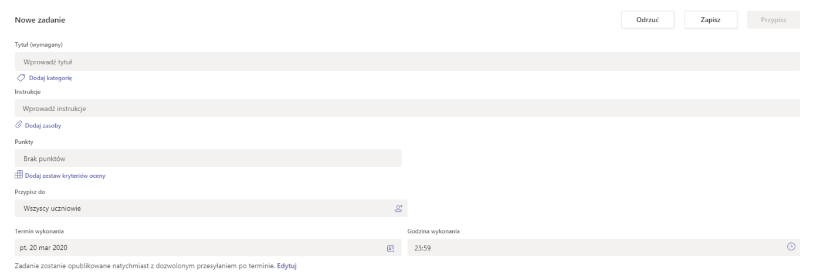
Zakłada Zadania służy umożliwia osobie będącej założycielem grupy lub posiadającej uprawnienie do zarządzania nią, tworzenie zadań oraz testów dla pozostałych użytkowników.
Po wybraniu grupy, osoba nią zarządzająca, może za pomocą Utwórz wybrać format zadania.
A następnie określić jego szczegóły wypełniając pola formularza.

Slide 15
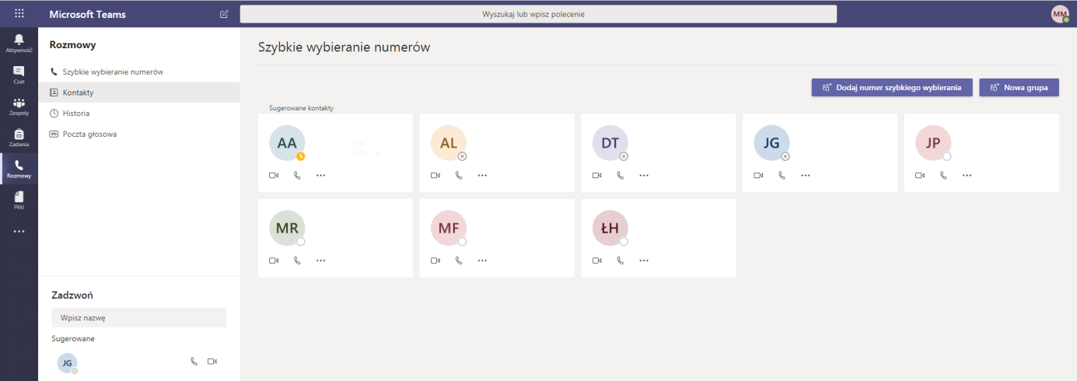
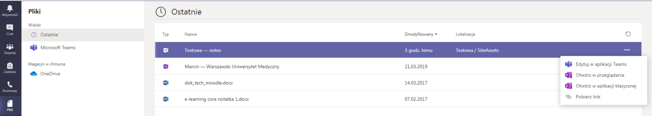
Zakładka Rozmowy służy do prowadzenia rozmów głosowych oraz video z innymi użytkownikami aplikacji, którzy nie muszą być członkami utworzonych wcześniej Zespołów.
W celu nawiązania połączenia należy użyć przycisków Rozmowa audio lub Rozmowa wideo, zaznaczonych na grafice obok kolorem czerwonym.
Zakładka Pliki umożliwia zarządzanie udostępnionymi plikami.
W celu pracy zespołowej nad plikiem, należy udostępniony plik otworzyć za pomocą funkcji, zaznaczonej na grafice obok kolorem czerwonym.

Slide 16
Szczegółowe informacje dotyczące obsługi aplikacji Microsoft Teams znajdują się na stronie producenta:
https://go.microsoft.com/fwlink/?linkid=2008318

